Slide 1

FuTalk
项目PPT介绍
组长：沈轻腾 组员：李涵，余超越，杨志成，黄鸿哲，柯嘉荧，张一凡，吴荣钦，王益鑫，林驰易

Slide 2
行业PPT模板http://www.1ppt.com/hangye/
01.
成员介绍
CONTENT
02.
项目介绍
03.
项目需求分析
04.
未来规划

Slide 3

01
成员介绍

Slide 4
101
成员介绍
Leader：沈轻腾
名言：没当过老板，不知道怎么剥削员工。
小组成员：
李涵，余超越，杨志成，黄鸿哲，柯嘉荧，张一凡，吴荣钦，王益鑫，林驰易他们大都来自福建，其中，杨志成，和王益新同学分别来自贵州和江西。

Slide 5
02
项目介绍

Slide 6

2
项目简介
校园论坛项目介绍
随着互联网的普及和快速发展，越来越多的学生渴望在一个属于自己的平台上分享生活、交流思想、获取信息。为了满足这一需求，我们计划开发一个校园论坛，旨在为在校学生提供一个互动交流、共享资源的平台。
一、项目背景
在现有的校园生活中，学生往往面临生活、学习、就业等多方面的困扰和疑问，而现有的校园服务平台难以满足学生的多样化需求。因此，我们希望通过开发校园论坛项目，为学生提供一个自由、便捷的交流空间，同时也可以促进校园文化的传播和校内资源的共享。

Slide 7
03
需求报告分析

Slide 8
3
立项目的
提供一个交流平台：
建立信息共享机制：
论坛是一个在线的交流平台，可以让来自不同地区、不同背景的人们在这里分享他们的想法和经验，进行深入的讨论和交流。
通过论坛，用户可以发布和获取各种信息，技术文章、活动通知等。
目的描述
提升用户参与度：
建立社区文化：
通过论坛的各种互动功能，如评论、点赞、问答等，可以提升用户的参与度和活跃度。
通过论坛，可以建立和传播社区的文化，增强社区的凝聚力

Slide 9
3
面向对象
企业用户：
企业用户可以在论坛上发布产品信息，接收用户反馈，进行市场调研，提升品牌知名度。
TEXT
个人用户：
个人用户可以在论坛上发布和查看信息，参与讨论，提问和回答问题，与其他用户进行交流
社区管理者：
TEXT
TEXT
社区管理者可以通过论坛管理用户，发布公告，处理问题，维护社区秩序。

Slide 10
04
未来规划

Slide 11
4
阶段一
学习
开发
阶段二
阶段三
测试
发布与改进
阶段四

Slide 12
4
学习阶段
分析用户群体和使用场景，明确软件的目标用户和核心功能
学习和掌握相关的技术和工具，如前端开发技术、后端开发框架等

Slide 13
4
开发阶段
设计软件的用户界面和交互流程，确保用户体验友好和易用性
开发后端系统，包括用户注册登录、帖子发布和管理等功能
开发前端界面，实现用户浏览帖子、评论、点赞等操作
进行软件的测试和调试，确保软件的稳定性和安全性
添加小标题
论文就是用来进行科学研究和描述科研成果的文章，简称之为论文。它既是探讨问题进行科学研究的一种手段，又是描述科研成果进行学术交流的一种工具。

Slide 14
4
测试阶段
编写测试计划和测试用例，明确测试的目标和方法
进行多种类型的测试，检查软件的整体性功能
进行用户验收测试，邀请用户参与测试，收集反馈和意见
记录并修复测试过程中发现的问题和bug

Slide 15
4
发布与改进阶段
根据用户反馈和测试结果，分析问题的原因和影响范围
制定改进计划，确定需要优化和改进的功能点和性能指标
进行代码修改和优化，解决已知的问题和提升软件的性能
进行回归测试，确保修改后的代码没有引入新的问题
完善用户文档和使用手册，提供更好的支持和使用指导
发布软件的更新版本，将改进后的软件交付给用户使用
监控用户反馈和软件运行情况，及时处理用户问题和异常情况

Slide 16
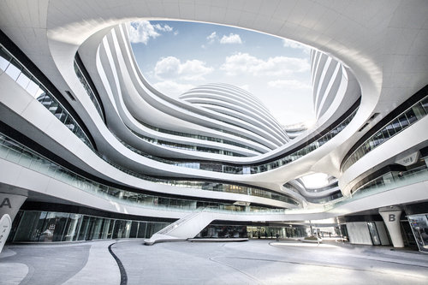
还在用下面这些软件？
百度贴吧
推特
QQ
微信

Slide 17
1
4
未来，你将有更多的选择！！！

Slide 18
1
4
FuTalk
敬请期待

Slide 19
FuTalk
感谢您的观看

